Slide 1
숙제3. 변수와 데이터형
담당교수 : 김영식

Slide 2
1. Ch3. 연습문제 2번
2. 다음 코드를 실행하면 출력되는 결과를 고르세요.
5 / 10 = 0.5
5 / 10 = 0.50000
5 / 10 = 0
5 / 10 = 0.00000
print('%d / %d = %d' % ( 5, 10, 5/10 ))

Slide 3
2. Ch3. 연습문제 3번
3. 다음 각 결과를 예상해 보세요.
(1) print("%04d" % 876) : 0876
(2) print("%5s" % "CookBook") : CookBook
(3) print("%1.1f" % 123.45) : 123.5

Slide 4
3. Ch3. 연습문제 4번
4. 다음 코드를 실행하면 출력되는 결과를 고르세요.
① 111 222 333
② 333 222 111
③ 333 111 222
④ 222 333 111
print("{2:d} {0:d} {1:d}".format(111, 222, 333))

Slide 5
4. Ch3. 연습문제 5번
5. 다음 보기 중에서 설명하는 이스케이프 문자를 각각 고
르세요.
(1) 다음 탭으로 이동 : \t
(2) 뒤로 한 칸 이동 : \b
(3) \를 출력 : \\
\n \t \b \\ \' \"

Slide 6
5. Ch3. 연습문제 15번
15. 다음과 같은 결과가 나오도록 코드의 빈 곳을 채우세요.
실행 결과 : 10진수 ==> 12345678 16진수 ==> 0xbc614e 8진수 ==> 0o57060516 2진수 ==> 0b101111000110000101001110
num= 12345678 print("10진수 ==> ", num) print("16진수 ==> ", hex_num) print(" 8진수 ==> ", oct_num) print(" 2진수 ==> ", bin_num)
hex_num = hex(num) oct_num = oct(num) bin_num = bin(num)

Slide 7
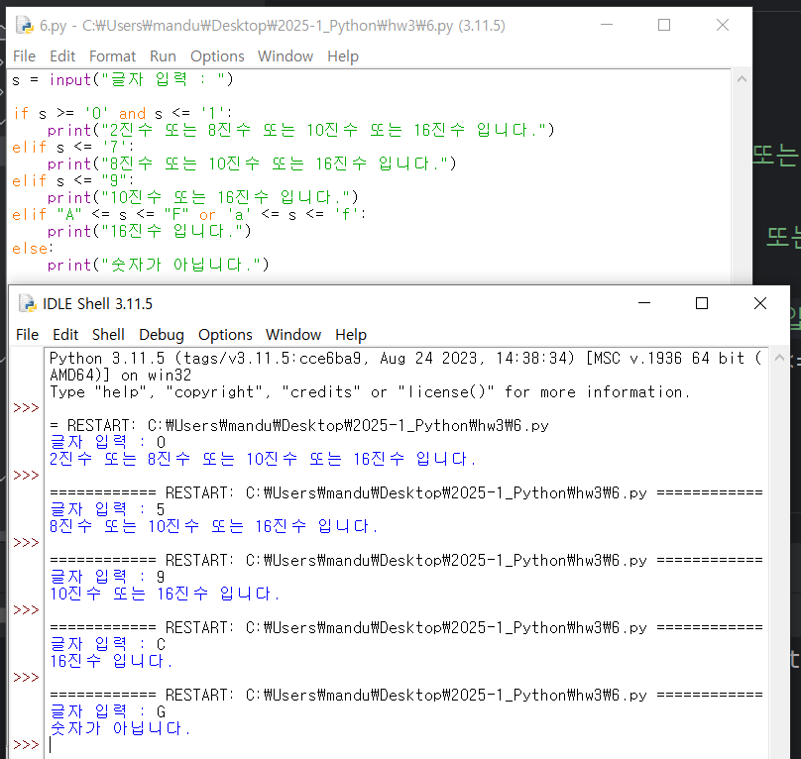
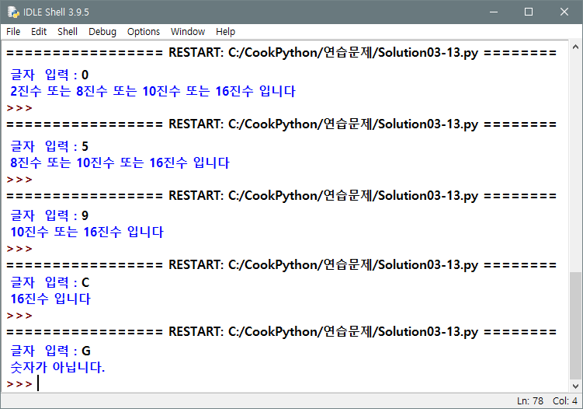
6. Ch3. 연습문제 16번 (소스코드와 실행결과 스크린샷 제출)
글자 하나를 입력하면 2, 8, 10, 16진수인지 아닌지를 구분하는 코드를 작성해 보세요.
힌트1) if ~ elif ~ else 문을 사용하세요. (5장에서 다룹니다)
힌트2) 2진수는 0~1, 8진수는 0~7, 10진수는 0~9, 16진수는 0~F 까지의 범위입니다.

Slide 8
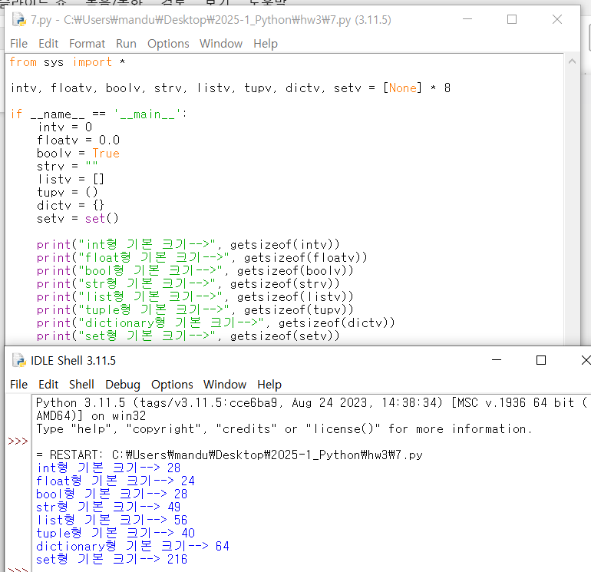
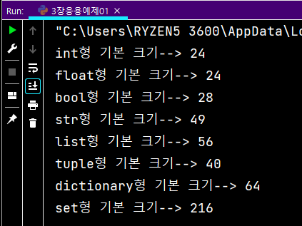
7. Ch3. 응용예제01 데이터 크기 확인하기 (소스코드와 실행결과 스크린샷 제출)
파이썬에서 제공되는 각 데이터형의 기본 크기를 확인해 보자

Slide 9
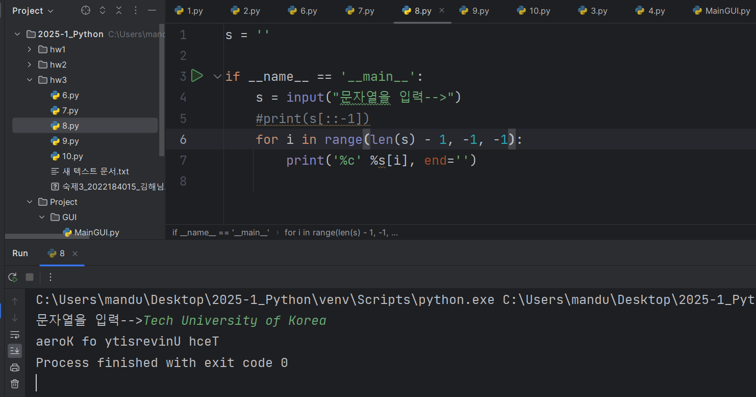
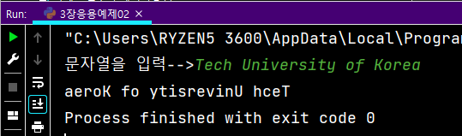
8. Ch3. 응용예제02 입력 문자열을 거꾸로 출력하기 (소스코드와 실행결과 스크린샷 제출)
문자열을 입력받고, 입력받은 문자열의 순서를 거꾸로 출력해 보자
아직 배우지 않은 내용이 나오지만, 미리 살펴보자

Slide 10
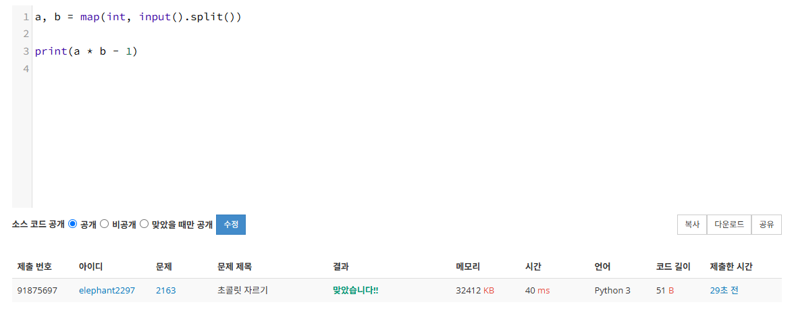
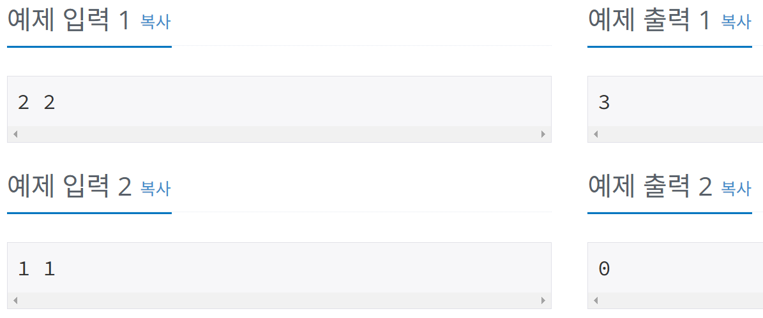
9. 백준2163 초콜릿 자르기 https://www.acmicpc.net/problem/2163 (소스코드와 “맞았습니다!!”스크린 샷 제출)
N×M 크기의 초콜릿을 하나 가지고 있다.
초콜릿은 금이 가 있는 모양을 하고 있으며, 그 금에 의해 N×M개의 조각으로 나눠질 수 있다.
1×1 크기의 초콜릿으로 쪼개기 위한 최소 쪼개기 횟수

Slide 11
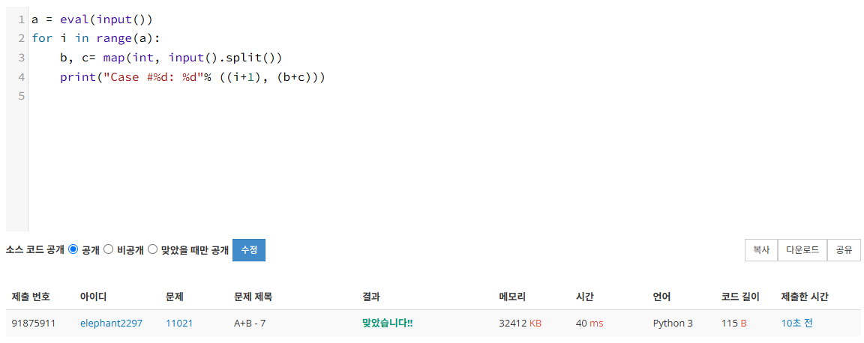
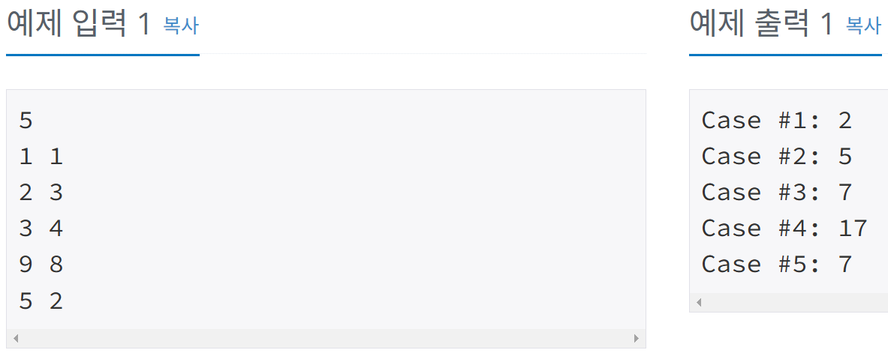
10. 백준11021 A+B-7 https://www.acmicpc.net/problem/11021 (소스코드와 “맞았습니다!!”스크린 샷 제출)
두 정수 A와 B를 입력받은 다음, A+B를 출력하는 프로그램
첫째 줄에 테스트 케이스의 개수 T가 주어진다.
각 줄에 A와 B가 주어진다. (0 < A, B < 10)
각 테스트 케이스마다 "Case #x: "를 출력한 다음, A+B를 출력한다.
for i in range(1, T+1): # i=1,2,3,…,T 반복

